Slide 1
UKŁAD SŁONECZNY
PREZENTACJA MULTIMEDIALNA

Slide 2
Układ Słoneczny
Słońce
Saturn
Neptun
Ziemia
Merkury
Wenus
Mars
Uran
Jowisz

Slide 3
Uran
Jowisz
Słońce
Neptun
Saturn
Mars
Księżyc
Ziemia
kometa
Merkury
orbita
Wenus
Pas Kuipera

Slide 4
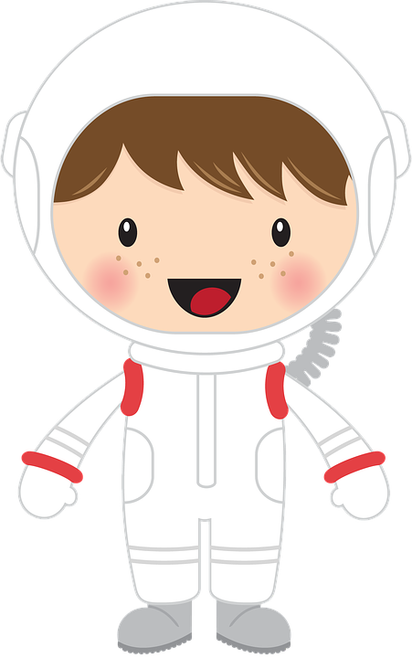
Słońce
Słońce to gwiazda centralna Układu Słonecznego, wokół której krąży Ziemia, inne planety oraz mniejsze ciała niebieskie. Słońce to najjaśniejszy obiekt na niebie i główne źródło energii docierającej do Ziemi.

Slide 5
Merkury
Merkury to planeta, która jest najbliżej Słońca.
Merkury jest mniejszy od Ziemi, a jego powierzchnia przypomina powierzchnię Księżyca.

Slide 6
Wenus
Wenus jest drugą planetą od Słońca. Jest to najjaśniejsza i najbliższa Ziemi planeta. Wenus jest tylko trochę większa od Ziemi.

Slide 7
Ziemia
Ziemia jest trzecią planetą od Słońca. Jest to piąta, co do wielkości planeta Układu Słonecznego. Jest to jedyna planeta, w naszym układzie, na której jest życie. Ziemię także nazywamy BŁĘKITNĄ PLANETĄ.

Slide 8
Mars
Mars jest czwartą planetą od Słońca. Jest dwa razy mniejsza od Ziemi. Ma tak jak Ziemia ma swoją atmosferę, ale nie ma na niej życia. Mars ma swoje dwa Księżyce Fobosa i Deimona. Mars jest również nazywany CZERWONĄ PLANETĄ.

Slide 9
Jowisz
Jowisz to piąta planeta od Słońca. Jest to największa planeta w naszym Układzie Słonecznym. Jowisz ma aż 63 księżyce.

Slide 10
Saturn to gazowy olbrzym. Jest szóstą planetą od Słońca i drugą po Jowiszu od względem wielkości. Saturn ma pierścienie zbudowane z lodu i odłamków skalnych.
Saturn

Slide 11
Uran
Uran jest siódmą planetą w Układzie Słonecznym. Jest jedną z najzimniejszych planet.

Slide 12
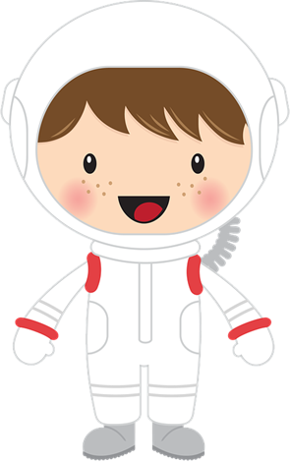
Neptun
Neptun to ósma planeta od Słońca. Neptun jest aż siedemnaście razy mniejszy od Ziemi. Ma swój księżyc – Trytom.

Slide 13
PLANETY KARŁOWATE
Planety karłowate to rodzaj obiektu astronomicznego, pośredni między planetami, a małymi ciałami. Planety karłowate NIE SĄ PLANETAMI!

Slide 14
Księżyc
Księżyc to jedyny, naturalny satelita Ziemi. Odbija światło słoneczne co daje nam złudzenie że świeci własnym światłem. Księżyc to jedyne ciało niebieskie, do którego podróżowali i na którym wylądowali ludzie.

Slide 15
FAZY KSIĘŻYCA

Slide 17
Kometa
Kometa to małe ciało niebieskie poruszające się w układzie planetarnym, które na krótko pojawia się w pobliżu gwiazdy centralnej. Ciepło tej gwiazdy powoduje, że wokół komety powstaje koma, czyli gazowa otoczka.

Slide 18
Galaktyka
Bardzo duży układ gwiazd. Nasz Układ Słoneczny znajduje się w galaktyce Droga Mleczna. Wyróżniamy wiele typów galaktyk.

Slide 20
Meteor
Meteor to świecący ślad, jaki zostawia po sobie meteoryt lecący w atmosferze ziemskiej. Jasny ślad powstaje w wyniku świecenia par ulatniających się z powierzchni meteorytu oraz z nagrzanych i zjonizowanych gazów atmosfery wzdłuż trasy jego przelotu.

Slide 21
Meteoryt
To pozostałość drobnego ciała niebieskiego (meteoroidu) upadłego na znacznie większe ciało niebieskie, która w postaci ciała stałego dotarła do jego powierzchni.

Slide 22
ZADANIA
DLA PRZEDSZKOLAKA

Slide 23
DOKOŃCZ WEDŁUG WZORU
CZYLI CO BĘDZIE NASTĘPNE…

Slide 24
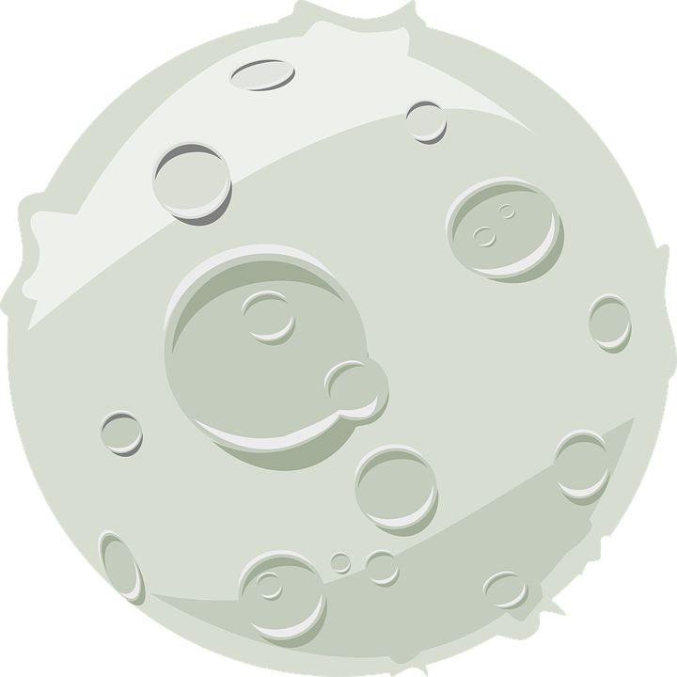
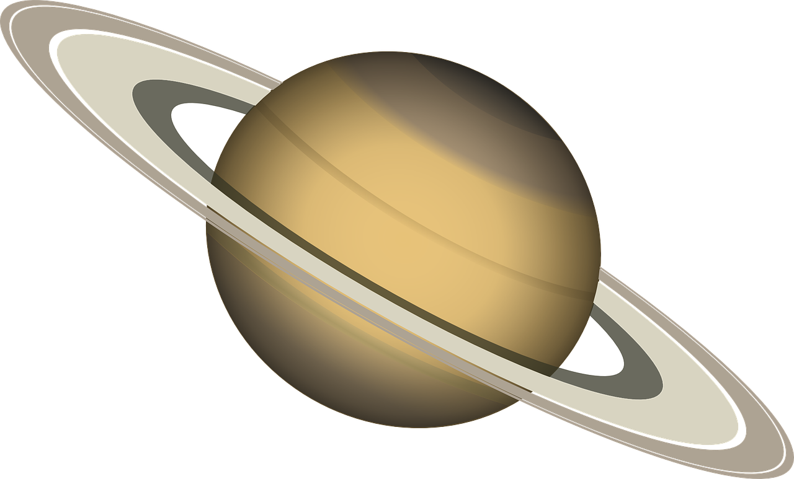

Slide 25
PODZIEL NAZWY CIAŁ NIEBIESKICH NA SYLABY
POLICZ SYLABY W POSZCZEGÓLNYCH NAZWACH…

Slide 27
KONIEC
Wszelkie prawa zastrzeżone. Zarówno cała publikacja, jak i jakakolwiek jej część nie może być przedrukowywana ani reprodukowana – mechanicznie, elektronicznie lub w jakikolwiek inny sposób, z kserokopiowaniem i odtwarzaniem w środkach masowego przekazu włącznie – bez pisemnej zgody Przedszkolankowo.pl.
Wyjątek stanowią karty pracy, które na własny użytek mogą być kserokopiowane dowolną ilość razy i używane podczas zajęć z dziećmi.

